Slide 1
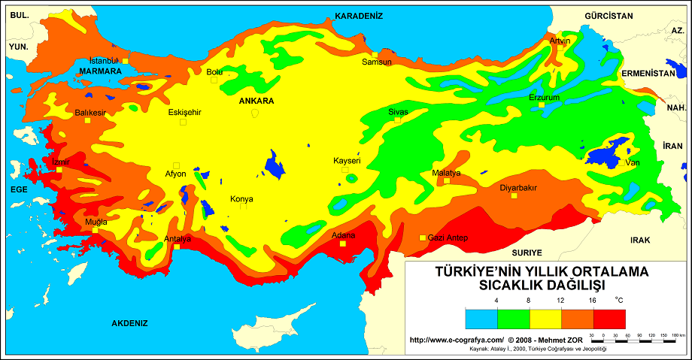
İklim ve insan faaliyetleri
Adı:
Soyadı:
Sınıfı:
Numarası
Konusu:İklim Ve İnsan
Faaliyetleri
Ders:Türkiye Bilgisi
Öğretmen:Sebahattin Bayrak

Slide 2
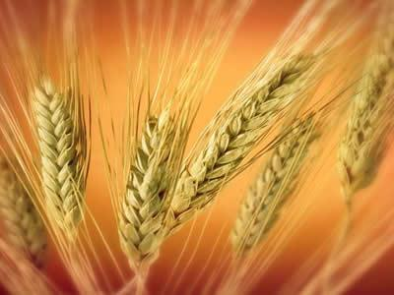
İklim Kelimesinin Tanımı
İklim sözcüğünün kökeni Arapçadan gelmiş olup yeryüzünün herhangi bir yerinde hava olaylarına bağlı olarak gerçekleşen etkilerin uzun yılların ortalamasına dayanan durumu olarak tanımlanır. Bu ortalama süre yaklaşık olarak 30-35 yıldır. Ancak yine de bu süreler duruma göre değişebilmektedir. Bunun yanında iklimin ortalama değerleri hesaplama işlevinin yanında değerlerin günlük, yıllık değişken istatistikleri de hesaba katılıp incelenmektedir.

Slide 3
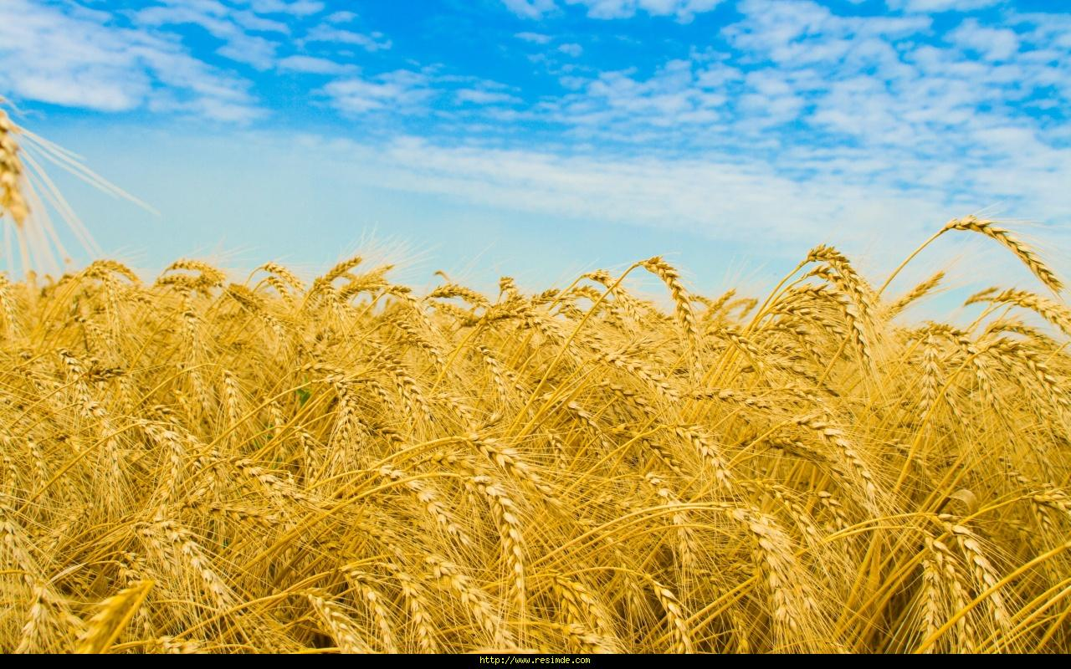

Slide 4
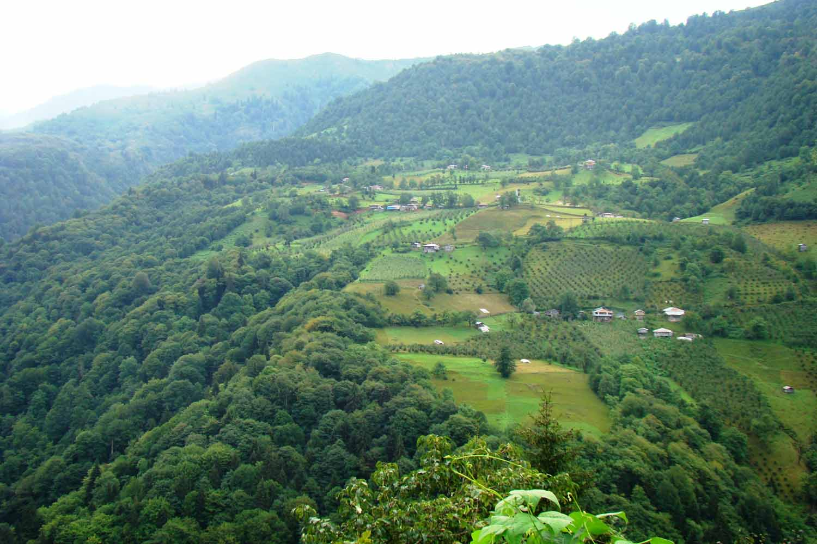

Slide 5
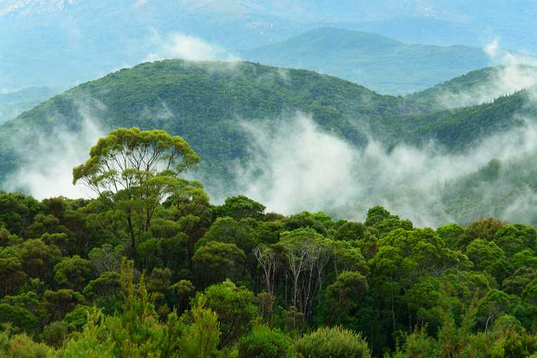
İklim ve İnsan Faaliyetleri
İklim nedir?
İklim yerde uzun bir süre boyunca gözlenen sıcaklık,nem, hava basıncı, rüzgar, yağış şekli gibi meteorolojik olaylarının ortalamasına denir.

Slide 6
İklim Çeşitleri
Karadeniz İklimi
Akdeniz İklimi
Karasal İklim

Slide 7
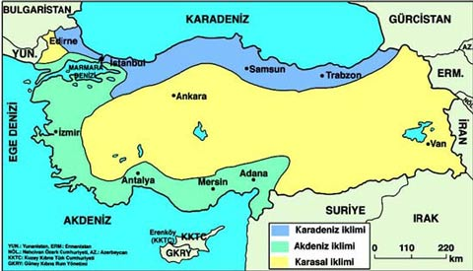

Slide 8
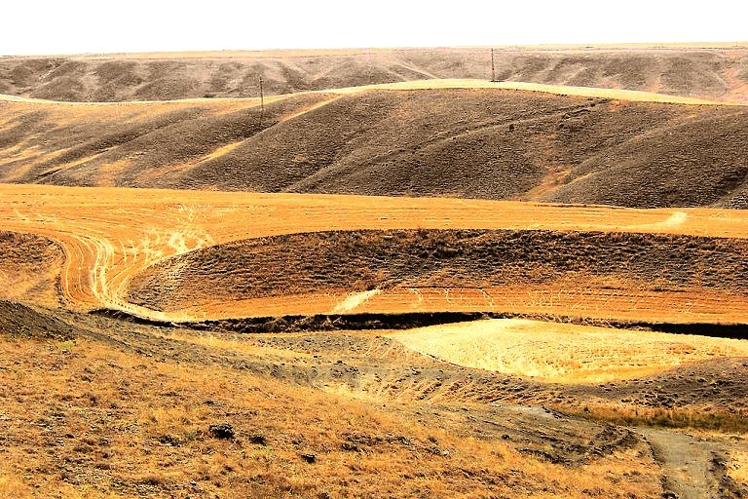
Karasal İklim nedir?
Karasal iklim, kıtaların orta kesimlerinde deniz etkisinden uzak yerlerde, ve Kuzey Yarım Küre`de etkili olan iklim çeşitidir, sürekli rüzgar vardır . Kışları genellikle sert soğuk, karlı geçer yazlar ise özellikle Orta Asya`da sıcak ve kurak geçer, Türkiye`nin büyük bir kısmında özellikle İç Anadolu Bölgesi`de, Doğu Anadolu Bölgesi`nde etkili olur.

Slide 9
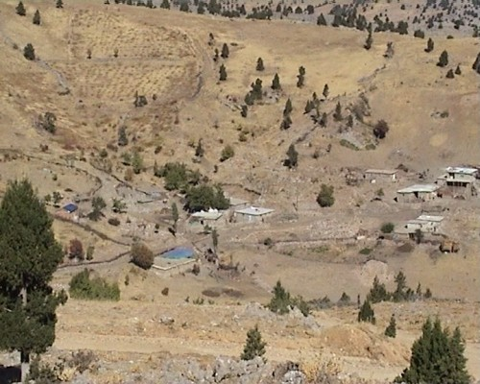

Slide 10
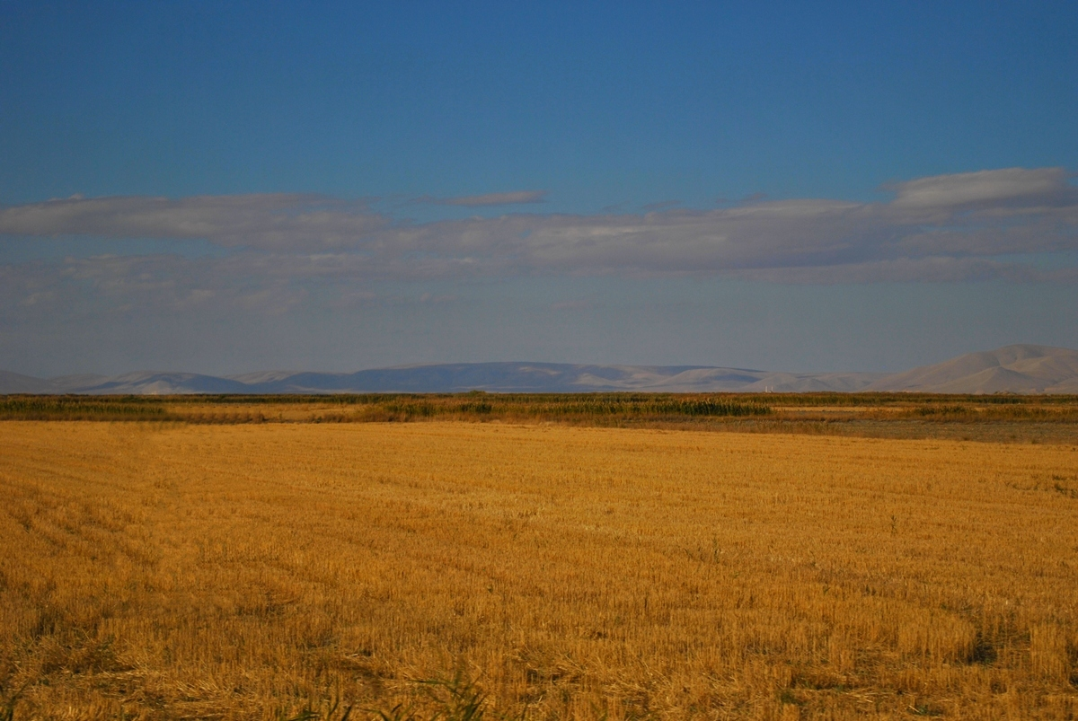

Slide 11
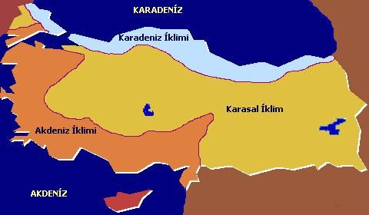

Slide 12
Akdeniz İklimi
Akdeniz iklimi, yazları sıcak ve kurak, kışları ılık ve yağışlı geçen iklim türüdür. Yaz sıcaklığı güneş ışınlarının düşme açısına, kuraklık ise alçalıcı hava hareketlerine bağlıdır. En sıcak ay ortalaması 28-30 °C , en soğuk ay ortalaması 8-10 °C dir. Yıllık ortalama 18 °C dir. Kar yağışı ve don olayı çok ender görülür. En fazla yağış kışın , en az yağış yazın düşer. Kışın görülen yağışlar cephesel kökenlidir. Cephesel yağışlar en fazla bu ikimde görülür.

Slide 13
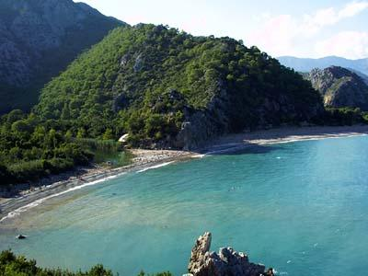

Slide 14
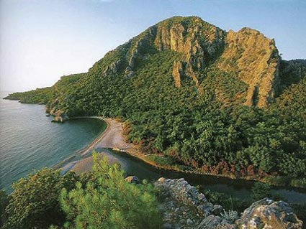

Slide 15
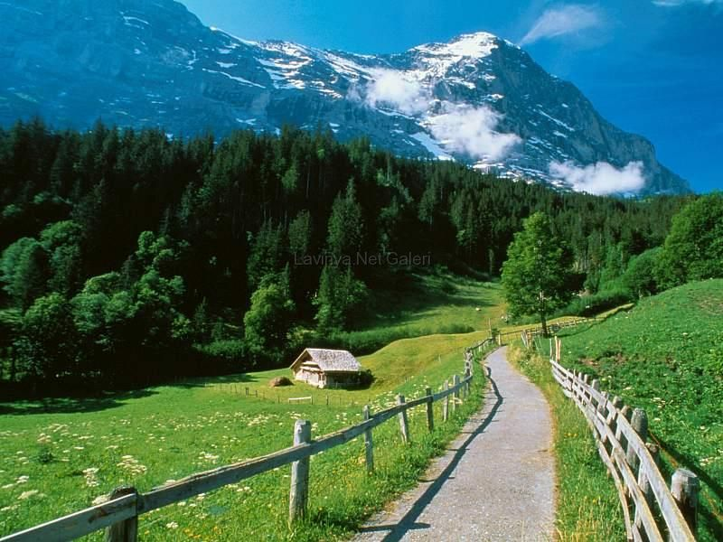
Karadeniz İklimi
Karadeniz iklimi (ılıman Deniz İklimi) asıl olarak Karadeniz Bölgesi'nde ve Marmara Bölgesi'nde Karadeniz kıyılarında ve Kuzey Anadolu Dağları'nın Karadeniz’e bakan yamaçlarında görülür. Doğu Anadolu Bölgesi'nde ise bir tek Ardahan'ın Posof ilçesinde bu iklim görülür.

Slide 16
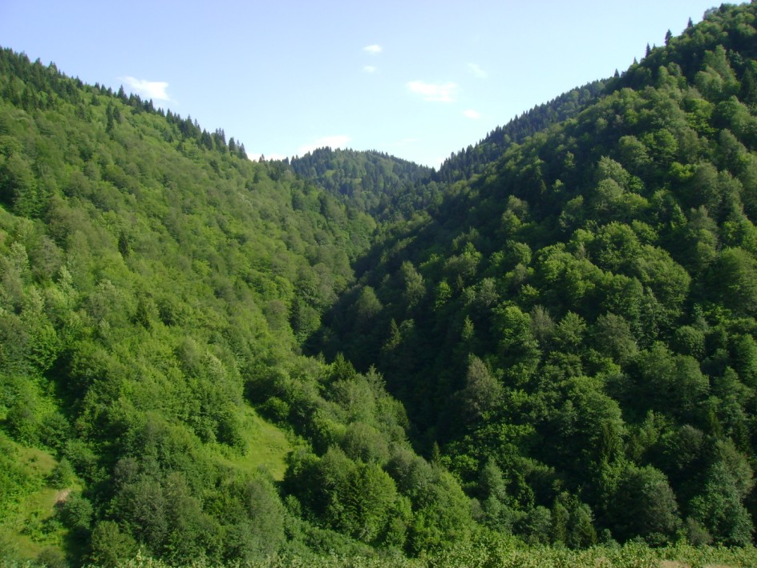

Slide 17
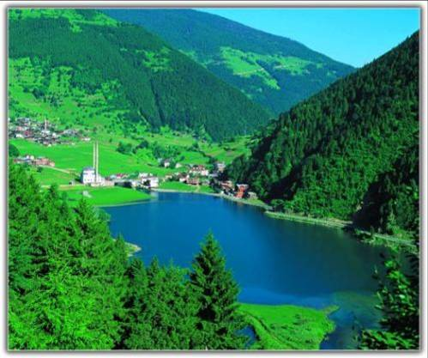

Slide 18
Marmara İklimi Nedir?
Marmara iklimi, Marmara Bölgesi'nin kuzey Ege'yi de içine alacak şekilde güney kesiminde görülür. Genel olarak Balıkesir, Bursa, Çanakkale, Kocaeli, Sakarya, İstanbul, Tekirdağ, Bilecik ve Yalova şehirlerinde etkilidir.

Slide 19
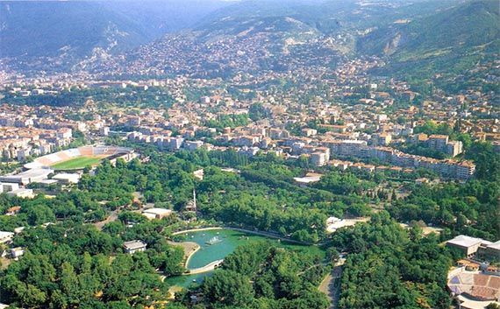

Slide 20
İklim ile İlgili Soru
Karasal iklimlerin görüldüğü yerlerde ocak ayı en soğuk ay iken temmuz ayı en sıcak aydır. Deniz etkisindeki iklimlerde ise en soğuk ay şubat iken en sıcak ay ağustos ayıdır. Denizel iklimler ile Karasal iklimler arasındaki bu temel farklılığın sebebi nedir? A) Denizlerin karalara oranla daha geç ısınıp daha geç soğuması B) Denizel iklimlerde nemlilik derecesinin daha faz­la olması C) Denizel iklimler üzerinde okyanus akıntılarının etkili olması D) Denizel iklimlerin karasal iklimlere oranla daha ılıman olması E) Denizel iklimlerde yağış rejiminin daha düzenli olması

Slide 21
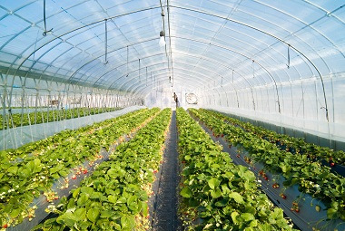
Hava olayları Seracılık
Akdeniz ve Ege bölgesinde kış aylarında sıcaklık çok düşmediği için bu bölgelerde seracılık yapılır.

Slide 22
Seracılık Nedir?
Seralar, bitkilerin yetişmesine uygun şartların sağlanması amacı ile çevre şartları kontrol edilebilen veya düzenlenebilen cam, plastik, fiberglas gibi ışığı geçiren materyallerle örtülü yapı elemanlarıdır. Ilıman iklimin hüküm sürdüğü yerlerde sebze ve meyve yetiştiriciliği, genellikle sebzelerde cam örtü, meyvelerde ise plastik örtü altında yapılmaktadır. Bu nedenle Türkiye'de örtü altı sebze ve meyve yetiştiriciliği, daha çok Akdeniz İklimi'nin hüküm sürdüğü Akdeniz ve Ege Bölgesi'nd de görülmektedir. Çünkü bu bölgelerde iklim, diğer bölgelere oranla ılımandır.

Slide 23
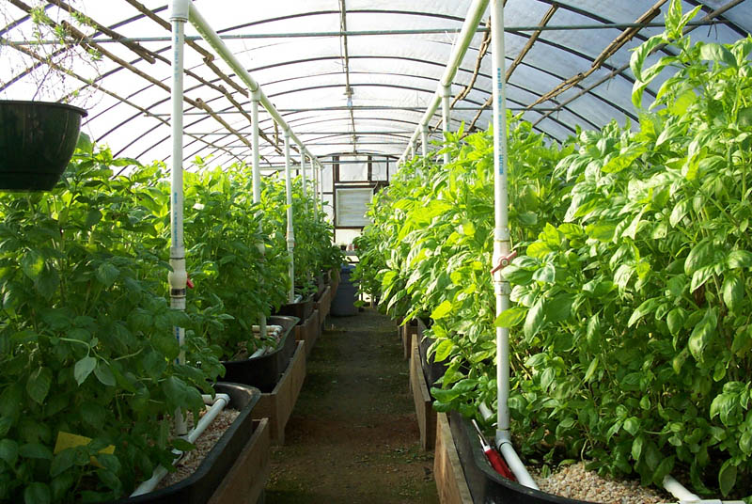

Slide 24
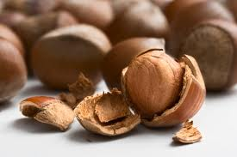
Besinlerin İklime göre yetiştiriciliği
Bol yağışa ihtiyaç duyan fındık çay vb. ürünler Karadeniz Bölgesinde yetiştirilir.

Slide 25
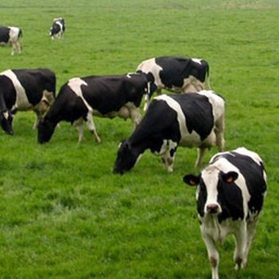
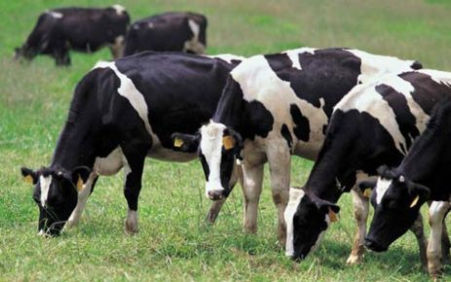
Hava Olayları
Doğu Anadolu bölgesinde kış aylarında bol kar yağdığı için Doğu Anadolu bölgesinde yüksek boylu çayırlar yetişir. Bu nedenle burada büyük baş hayvancılık yapılır.

Slide 26
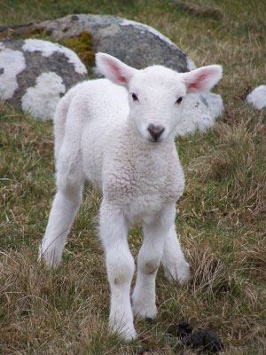
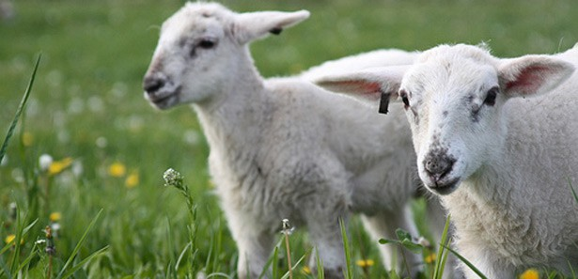
Hava Olayları`na göre hayvancılık
İç Anadolu Güneydoğu bölgesinde yağış çok olmadığı için küçük baş hayvancılık ile uğraşırlar.

Slide 27
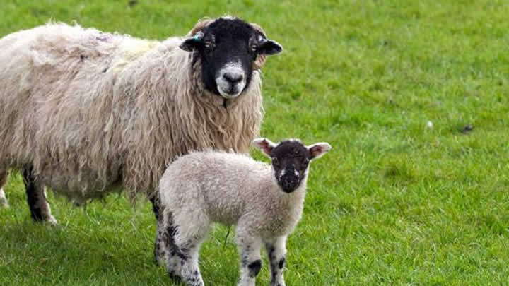

Slide 28
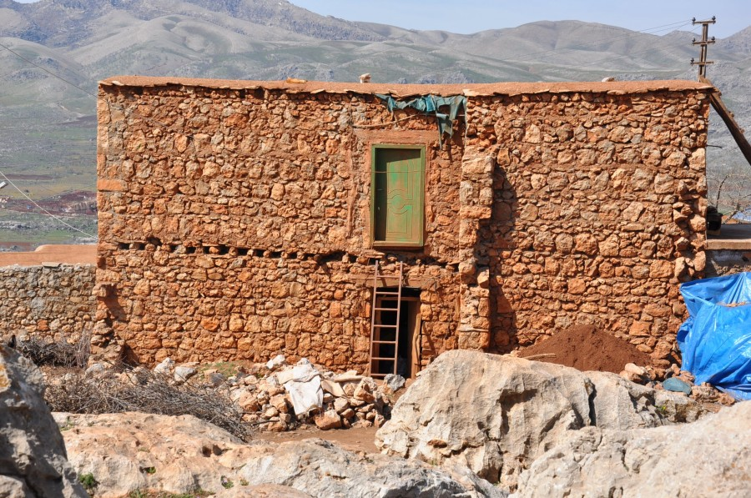
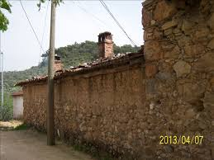
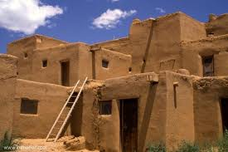
İklimlerine göre bölgelerdeki ev çeşitleri
İç Anadolu Bölgesi ile Doğu ve Güney Doğu Anadolu bölgesinde evlerin yapımında
(Kerpiç)ve taş kullanılır.

Slide 29
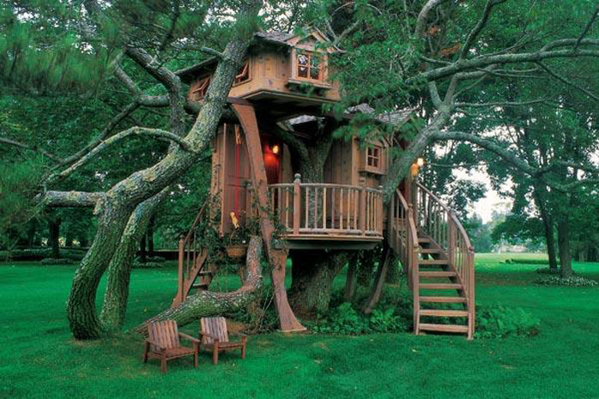
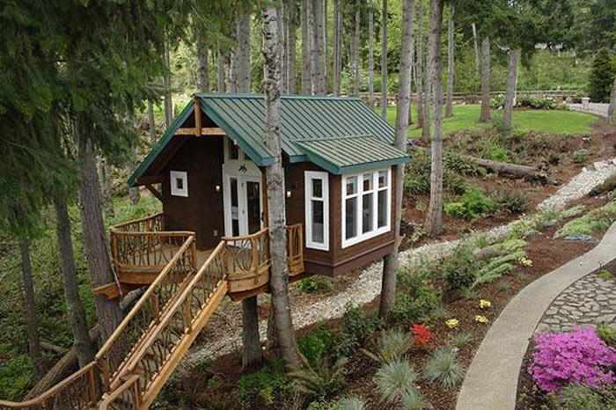
Karadeniz Bölgesi ve ev çeşitleri
Karadeniz bölgesinde ormanlık olduğu için ağaç (ahşap)evler yaygındır.

Slide 30
SORULAR
1 – Doğu Anadolu bölgesinde ne tür hayvancılıklar yapılır?
2 – Türkiye’de görülen iklimler hangileridir?
3 – Edirne’de görülen iklim ve bitki örtüsü nedir?
4 – İç Anadolu Bölgesi, Doğu Anadolu Bölgesi,
Güneydoğu Anadolu bölgelerinde evler genellikle hangi malzemeden yapılır?
5 – Karadeniz bölgesinde ne tür evler vardır?

